Slide 1
В союзе с природой (консультация для родителей) Подготовила: Тимофеева О.А.

Slide 3
Замечательный педагог В.А. Сухомлинский писал: «Человек всегда был и остается сыном природы, и то, что роднит его с природой, должно использоваться для его приобщению к богатству духовной культуры. Мир, окружающий ребёнка - это прежде всего мир природы с безграничным богатством явлений, с неисчерпаемой красотой. Здесь, в природе источник детского разума. Все дети от природы любознательны. Круг их интересов очень широкий. Среди вопросов, которые они задают нам взрослым, есть и такие, что вызваны различными явлениями, объектами природы. Чтобы лучше понять всё живое, что нас окружает, надо родителям чаще бывать в поле, на лугу, в лесу, у реки, в парке, уметь увидеть красоту во всём и замечать всё интересное. Как распускаются первые листочки, почему зимой ель очень зелёная, а у других листья попадали. От нас взрослых, зависит, будет ли ребёнок любознательным, как у него развивается речь. Чем больше ребёнок увидел и понял, тем ярче и образнее его речь, тем охотнее он общается со сверстниками, легче входит в контакт с взрослыми. Умение излагать свои мысли, помогает лучше учится в школе. Он на деле убедится в том, что ни одно явление не возникает беспричинно, само по себе и ни что не исчезает бесследно. В процессе систематических целенаправленных наблюдений, ребёнок учиться думать и отвечать на вопросы «Почему?»

Slide 4
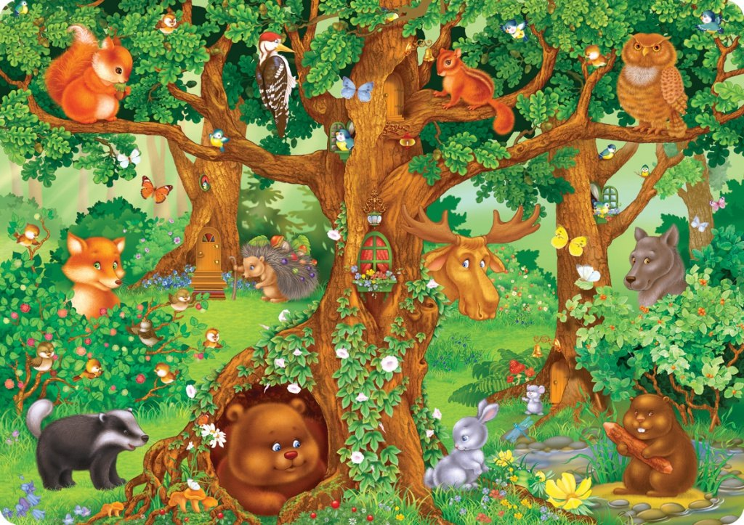
Здравствуй лес, дремучий лес, полный сказок и чудес!», а уходя попрощаться с ним:
Солнце прячется в тумане,
Лес дремучий до свиданья!
Защитил ты нас от зноя
Дал здоровья, свежих сил
И гостинцем угостил.

Slide 5
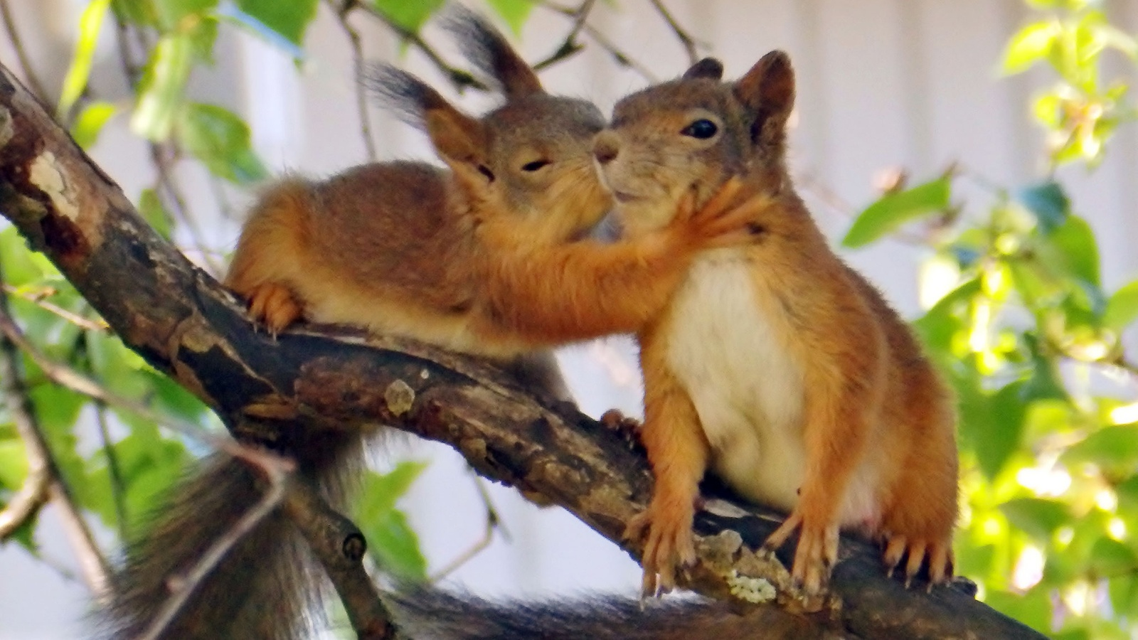
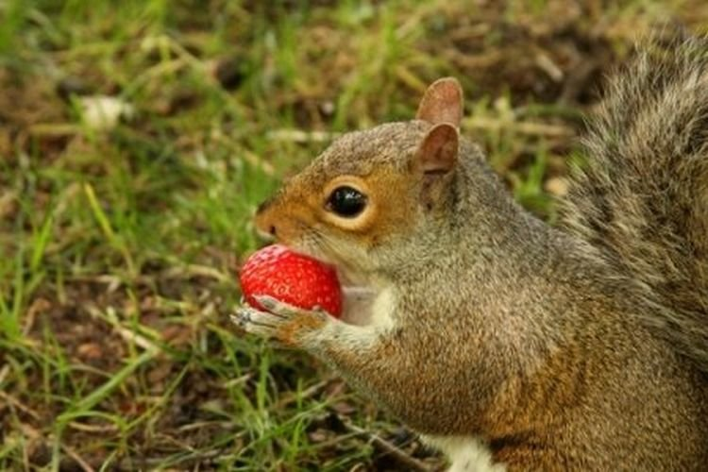

Slide 6
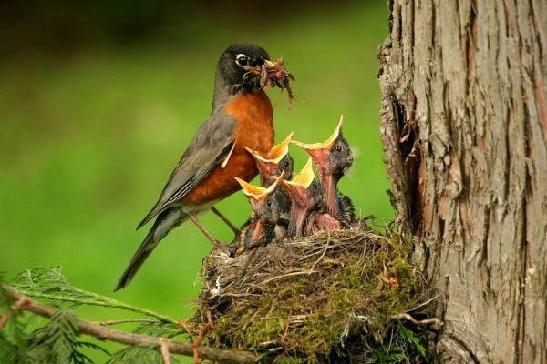
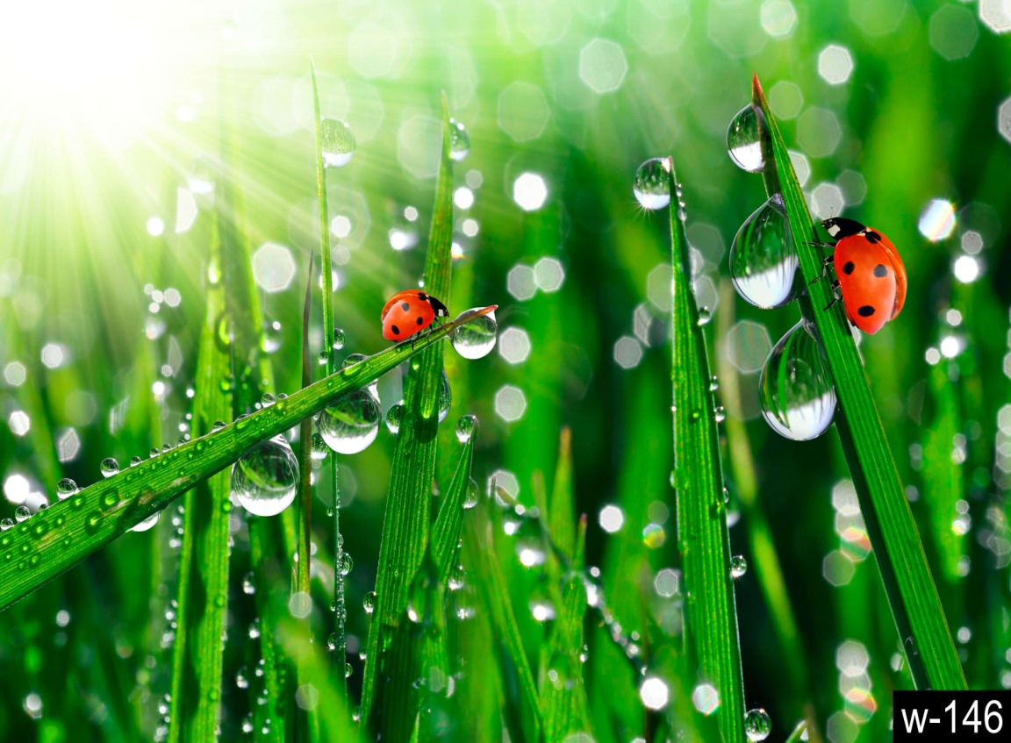

Slide 7
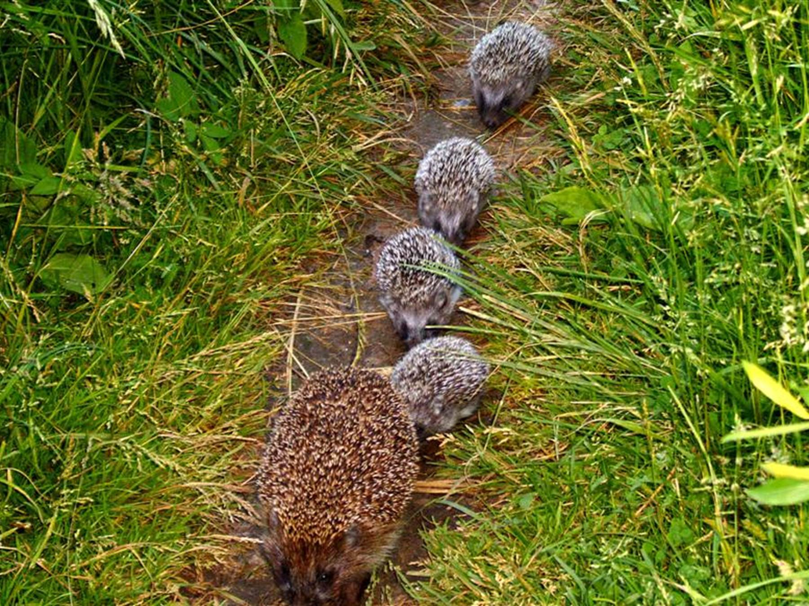
Еж пыхтит и морщится: - Что я вам - уборщица? Лес никак не подмету... Соблюдайте чистоту

Slide 8
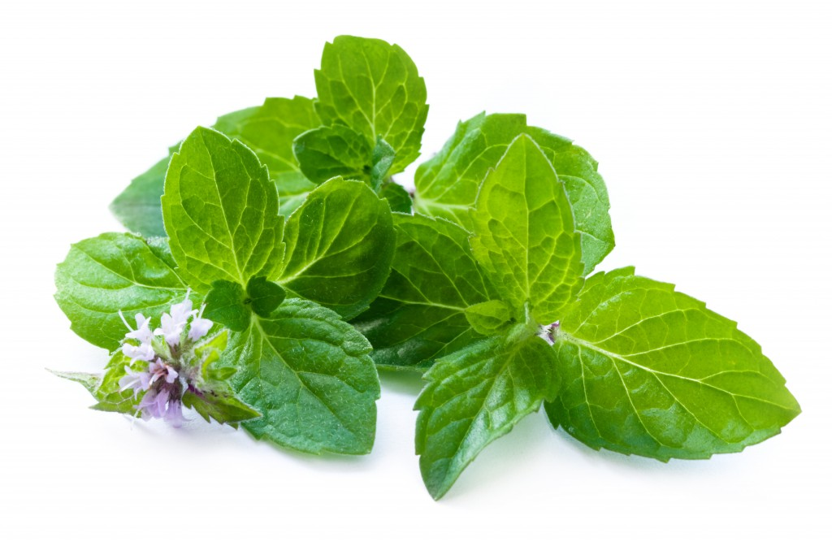
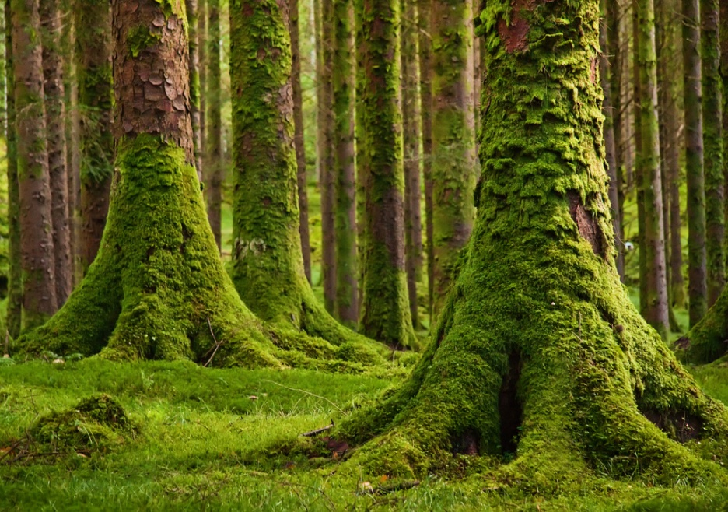
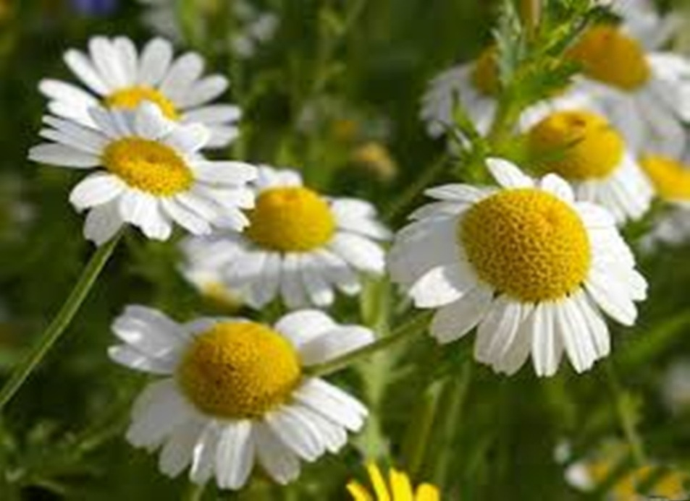
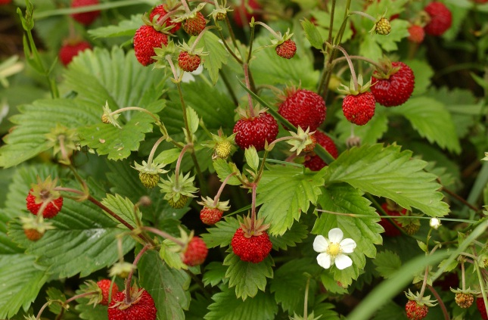
Лесные запахи

Slide 9
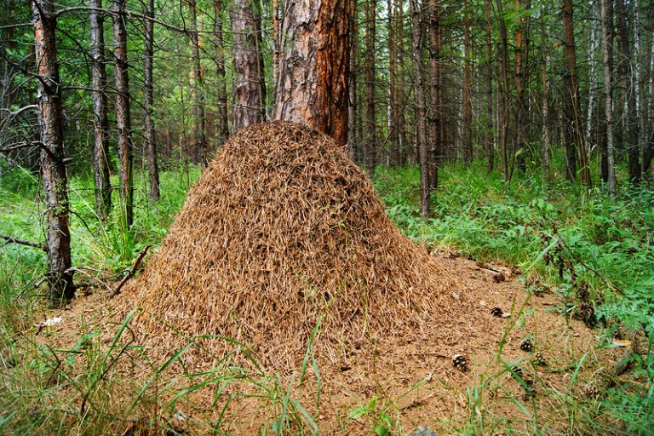
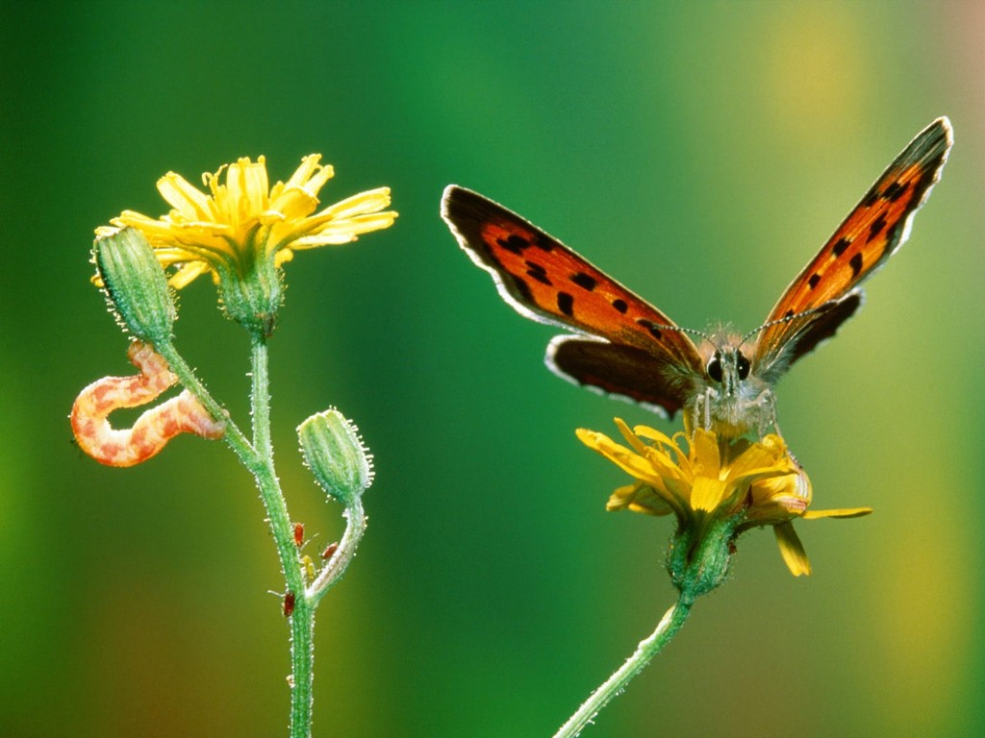
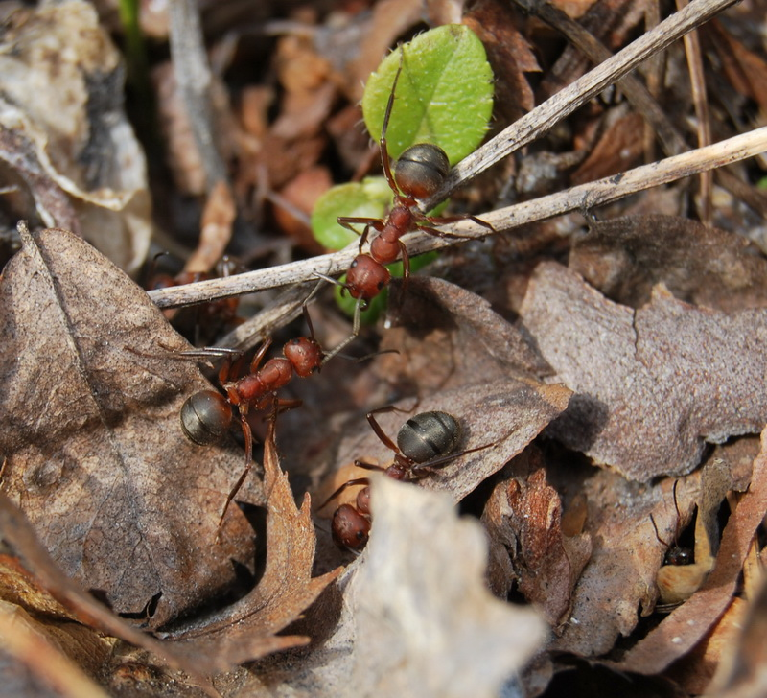
Звуки леса

Slide 10
На лугу» Давай пройдемся медленно по лугу И «здравствуй» скажем каждому цветку. Я должен над цветами поклониться Не для того, чтоб рвать или срезать, А чтоб увидеть добрые их лица И доброе лицо им показать. С.Вургун.

Slide 11
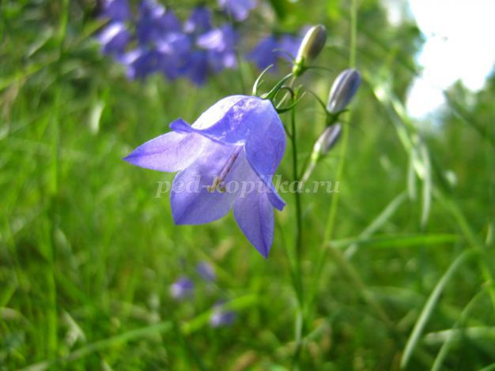
Колокольчик голубой
Поклонился нам с тобой.
Колокольчики – цветы
Очень вежливы…
А ты? Е. Серова.

Slide 12
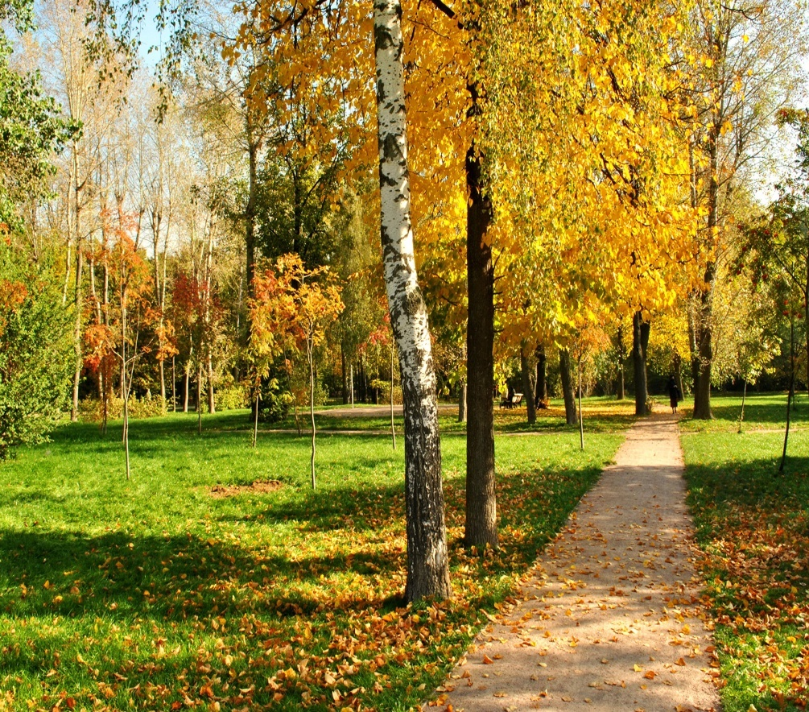
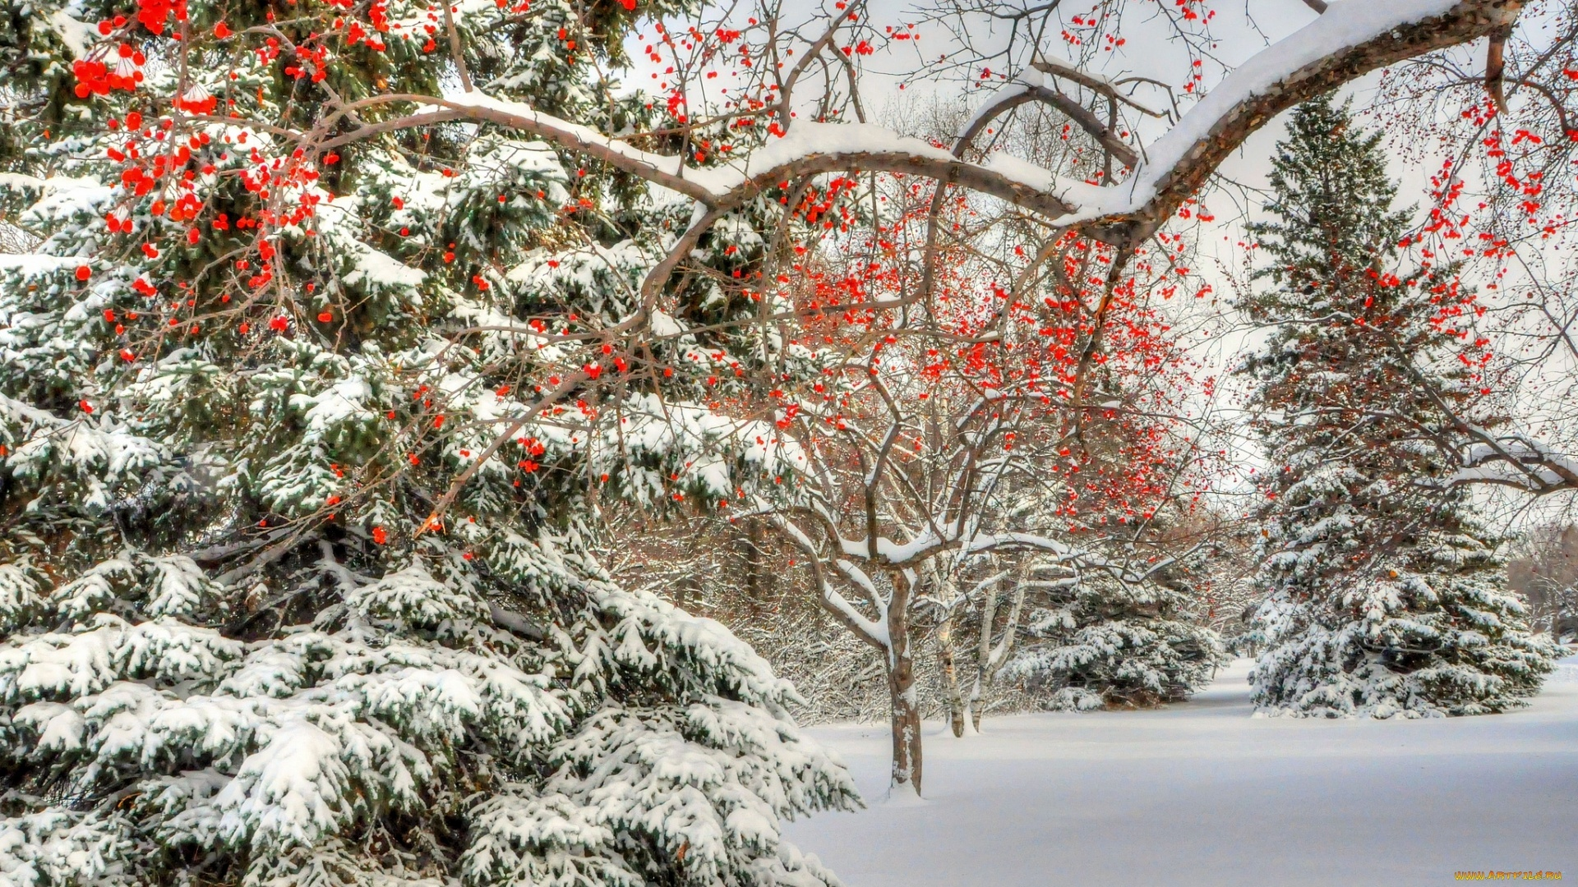
Красота природы

Slide 13
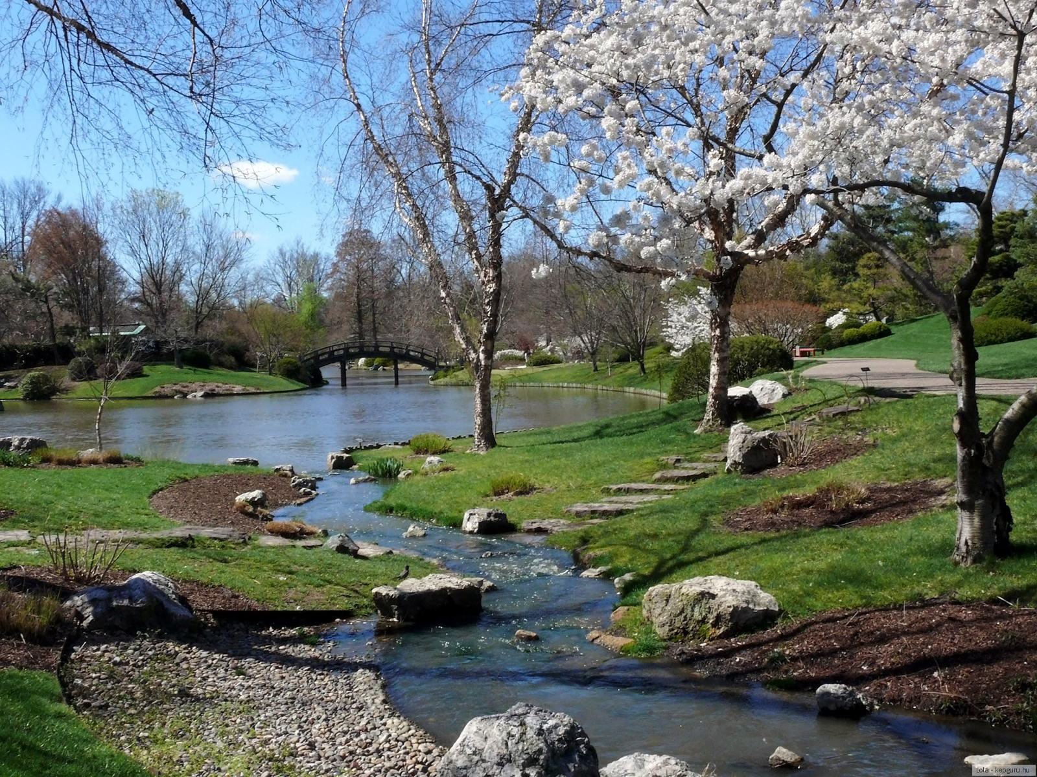
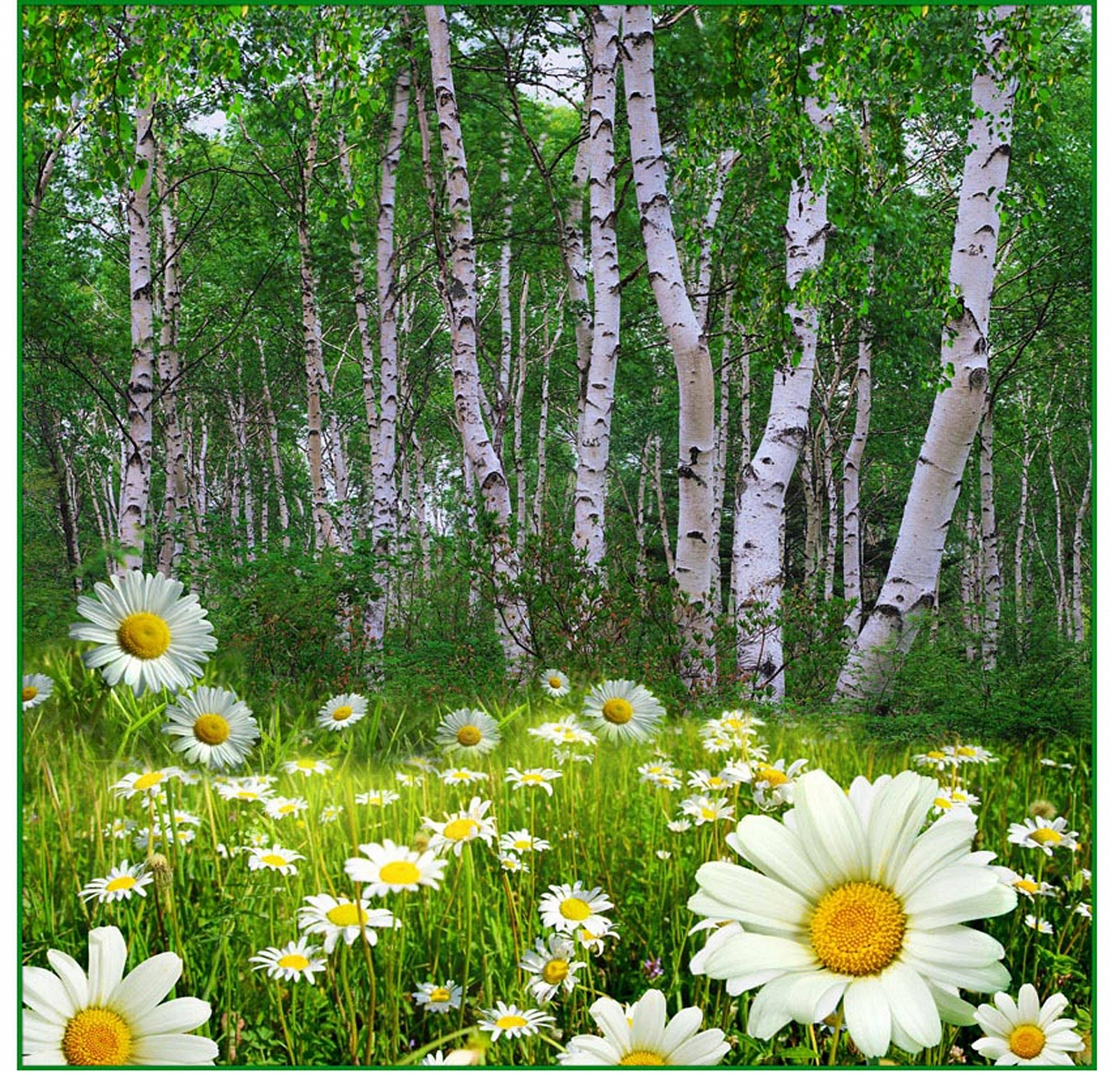

Slide 14
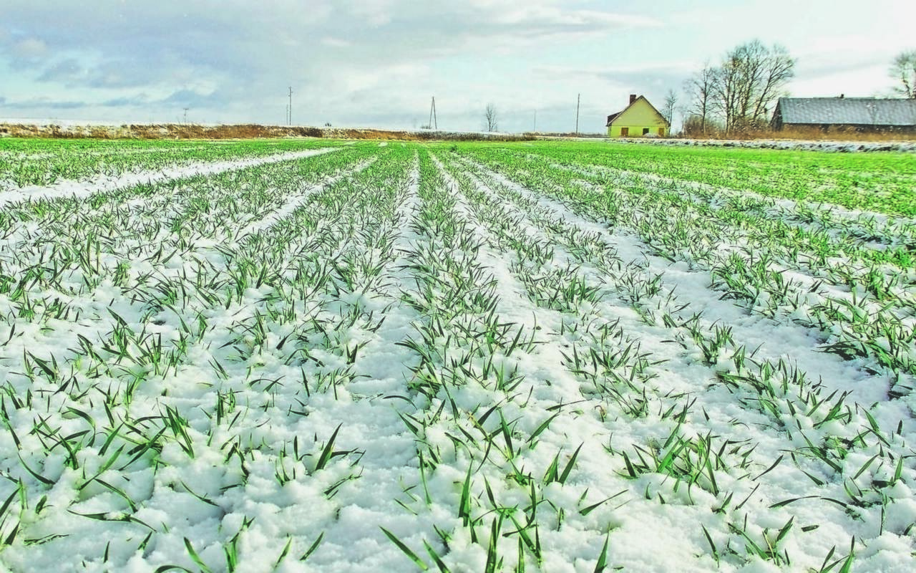
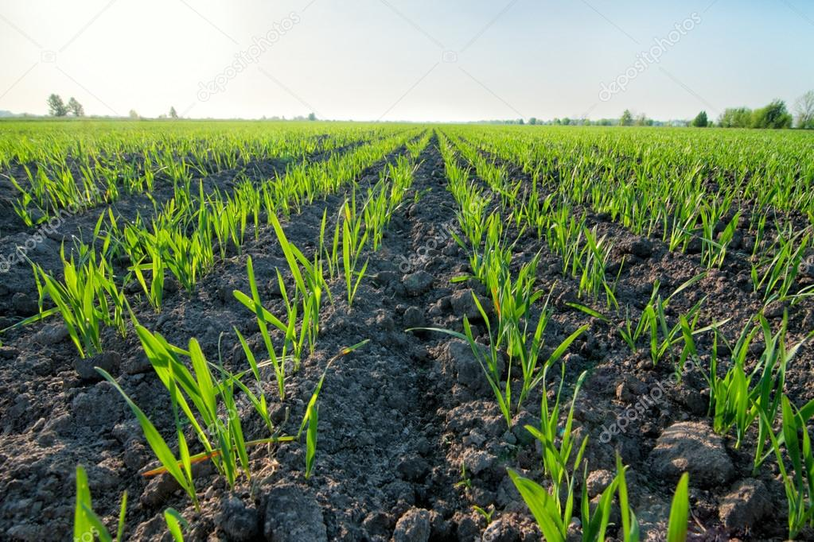
Снег подул – хлеб надул

Slide 15
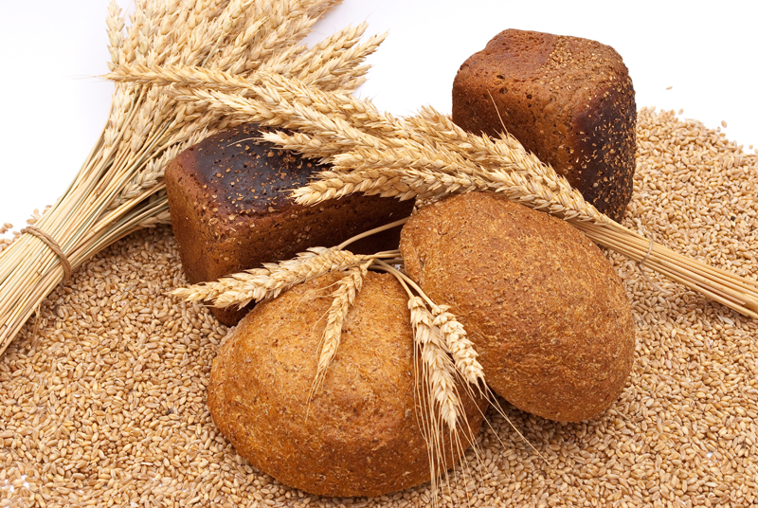
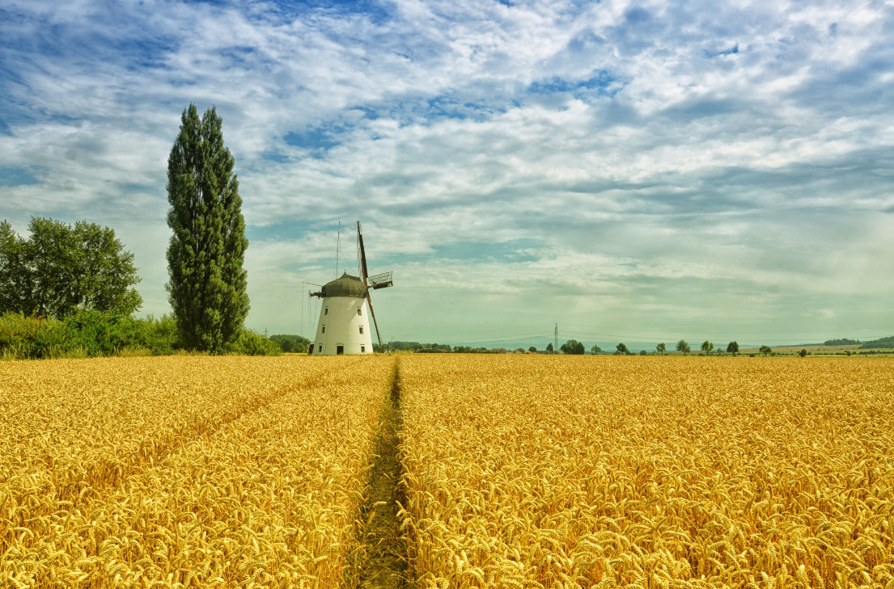
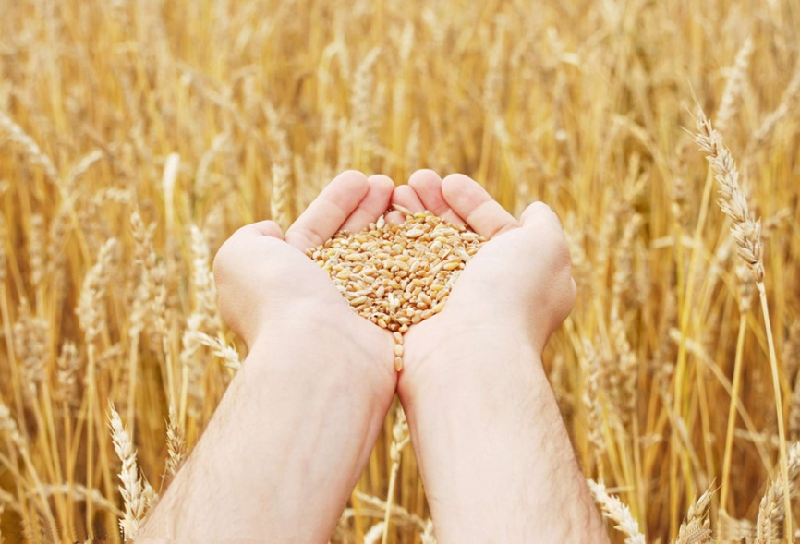

Slide 16
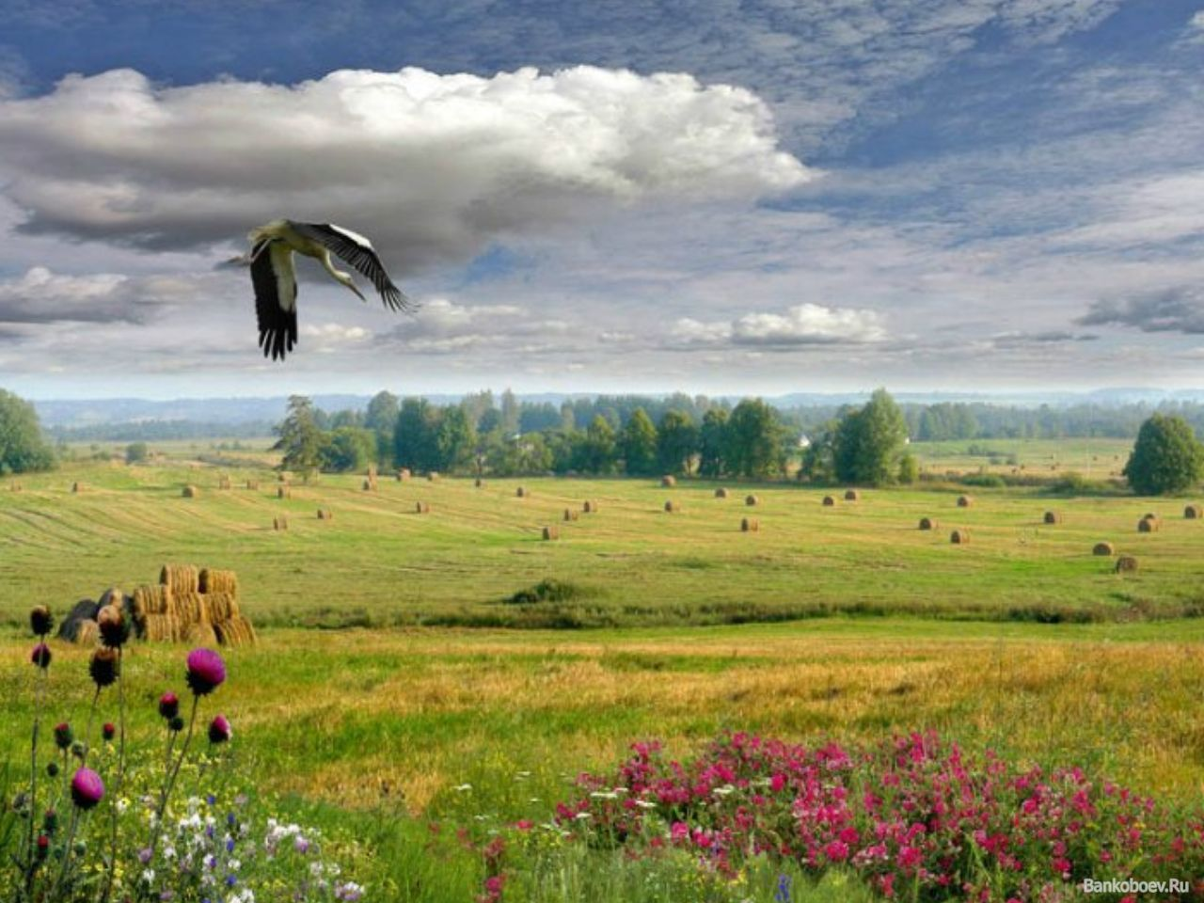
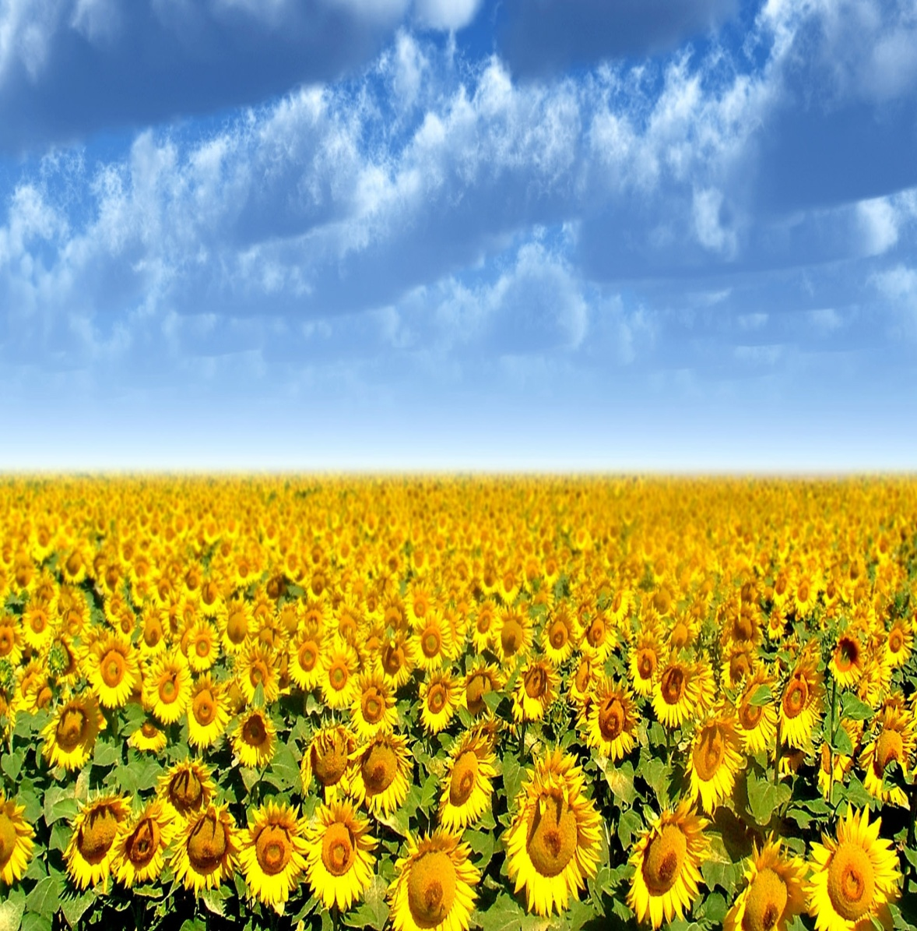

Slide 17
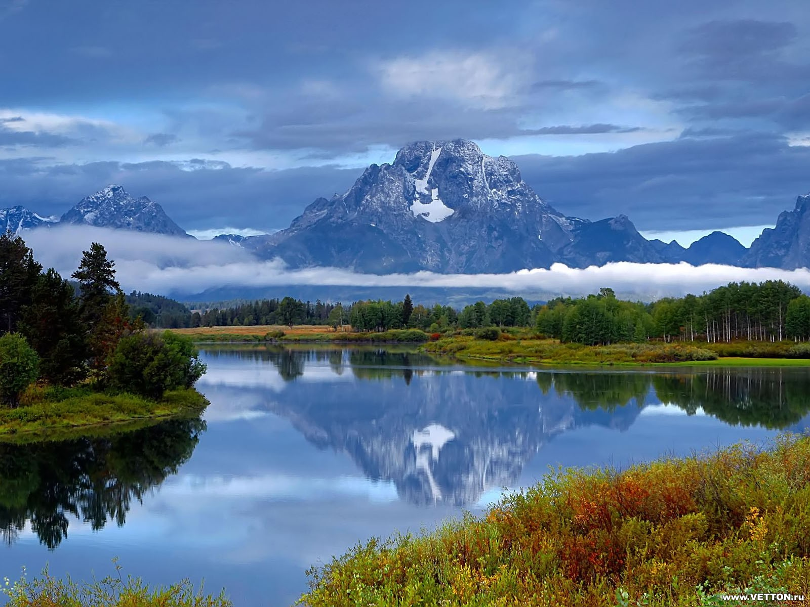
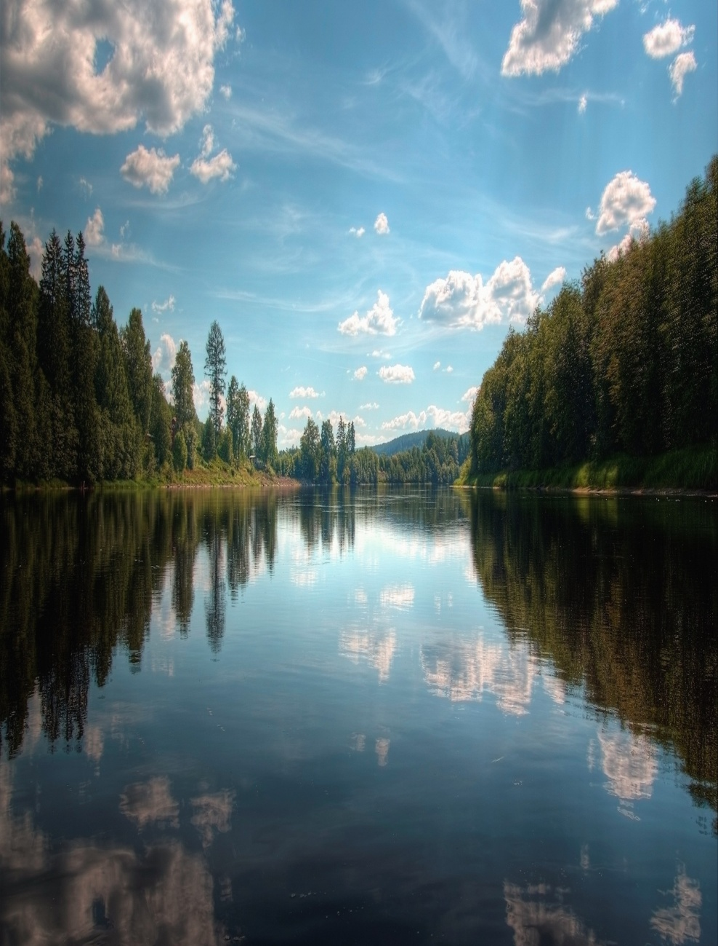
Берегите реки и озера

Slide 18
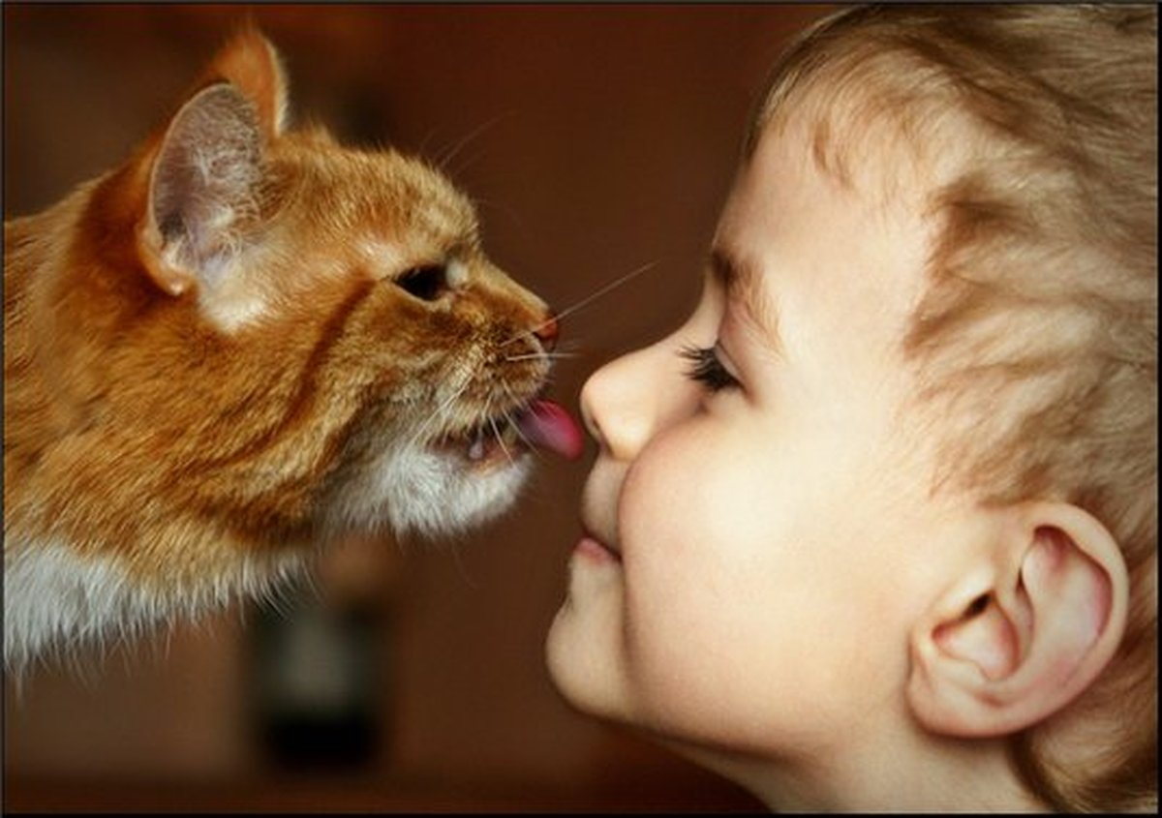
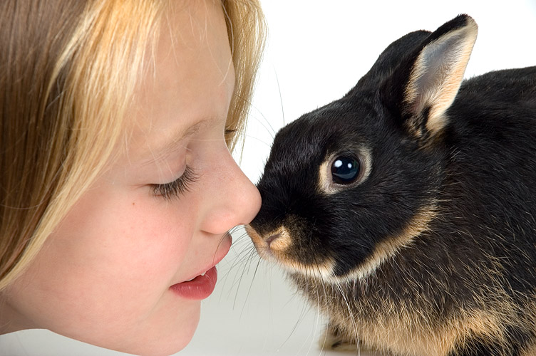
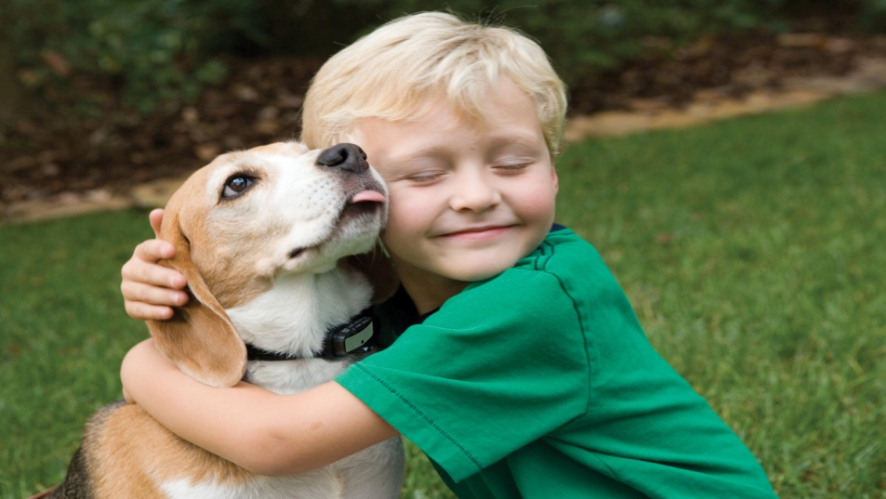
Учите любить братьев наших меньших

Slide 19
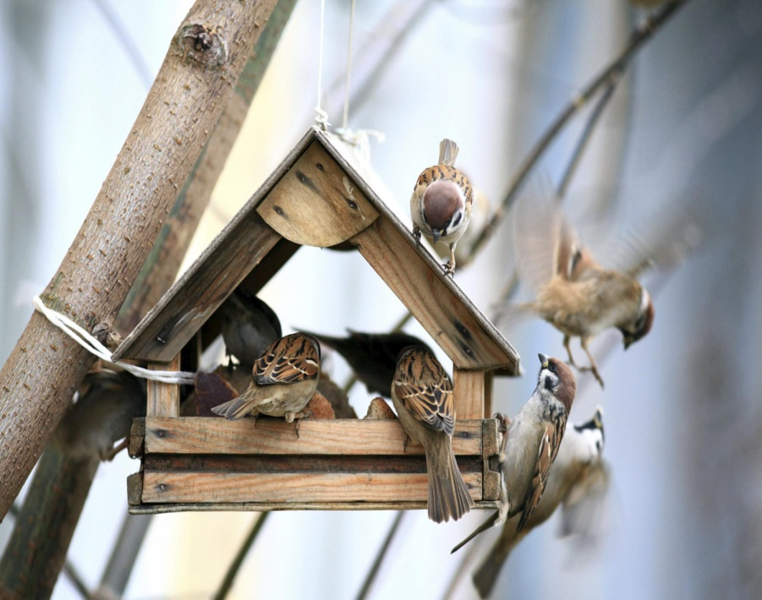
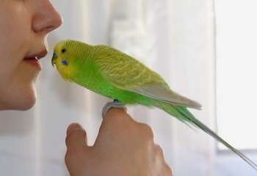

Slide 20
Литература для детей

Slide 22
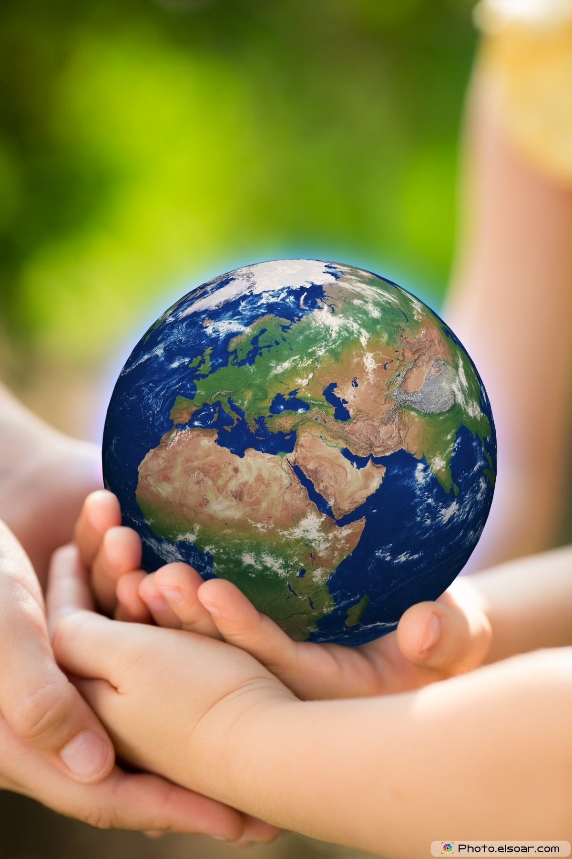

Slide 24
Источники:

Slide 25
Источники:
http://yandex.ru/imaqes. Картинки о природе
mirpozitiva.ru.Картинки о природе
DriinPics.com.pripoda
http://www.maam.ru/ экологическое воспитание в детском саду
https://nsportal.ru/ экологическое воспитание в детском саду
https://infourok.ru/ экологическое воспитание в детском саду
https://kopilkaurokov.ru/экологическое воспитание в детском саду
http://womanadvice.ru/экологическое воспитание в детском саду
Детская энциклопедия. Познавательный журнал для девочек и мальчиков. № 3 «Что растёт в лесу». М.: 2014
Романова Т., Свечников В. «Новый атлас. Природа России». Москва «Махаон», 2008
Тихонов А.В. «Растения России. Красная книга. – М.: ЗАО « Росмэн-Пресс», 2010.
Тихонов А.В. «Сказки леса». Учебное пособие. Москва «Махаон» 2010

